Slide 1
Security 라이브러리
WHATEVER YOU WANT, MAKE IT REAL.
강사
허정식

Slide 2
목표 |Security tag library
{
Security tag 라이브러리
}
Notes:
https://codevang.tistory.com/267?category=857253

Slide 3
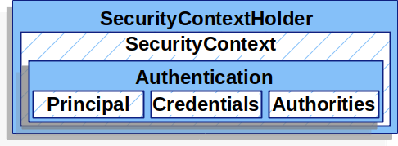
강의 |Security tag 라이브러리
Security tag 라이브러리
인증이 완료되면, 이미 로그인 유저의 정보는 세션에 저장되어 있음
위의 세션정보를 활용하여, 태그 라이브러리로 제공.
<%@ taglib uri="http://www.springframework.org/security/tags" prefix="s" %>
Notes:
https://codevang.tistory.com/272

Slide 4
강의 |Security tag 라이브러리
Security tag 라이브러리
<!-- 표현식이 지정한 권한에 맞을 때만 출력 -->
<sec:authorize access="isAnonymous()">
로그인
회원가입
</sec:authorize>
<sec:authorize access="isAuthenticated()">
로그아웃
회원정보보기
</sec:authorize>
<sec:authorize access="hasRole('admin')">
관리자 페이지
</sec:authorize>
[ 권한에 따른 조건문 ]
Notes:
https://codevang.tistory.com/272

Slide 5
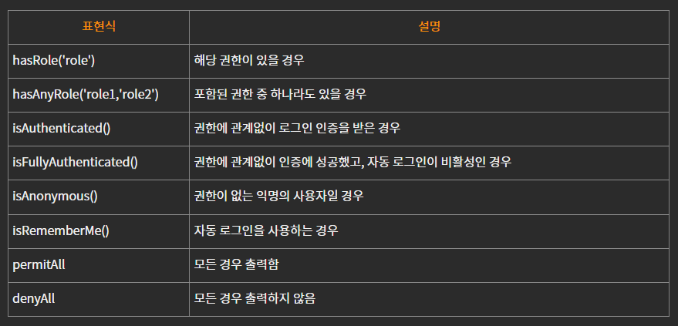
강의 |Security tag 라이브러리
Security tag 라이브러리
Notes:
https://codevang.tistory.com/272

Slide 6
강의 |Security tag 라이브러리
Security tag 라이브러리 사용
<p>principal : <sec:authentication property="principal"/> </p>
<p>MemberVO : <sec:authentication property="principal"/></p>
<p>사용자 이름 : <sec:authentication property="principal.username"/></p>
<p>사용자 아이디: <sec:authentication property="principal.userid"/></p>
<p>사용자 권한 :<sec:authentication property="principal..authList"/></p>
Notes:
https://codevang.tistory.com/272

